Slide 1

BÀI 3: LUỸ THỪA VỚI SỐ MŨ TỰ NHIÊN CỦA MỘT SỐ HỮU TỈ (tiết 2)

Slide 2

KHỞI ĐỘNG

Slide 3


non
Ong
học
việc
The little bee

Slide 4


Câu 1.Kết quả của
$x^{n}=…\left(x∈ℚ,n∈ℕ,n>1\right)$
A.
B.
C.
D.

Slide 5
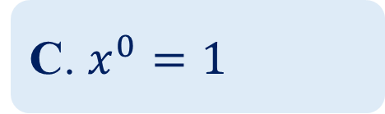


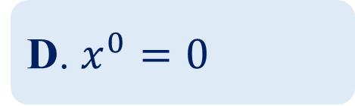
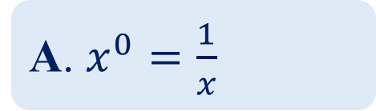
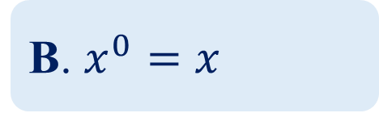
Câu 2:Kết quả của $x^{0}=. . . (x≠0)$ là
Câu 2:Kết quả của $x^{0}=. . . (x≠0)$ là
Câu 2:Kết quả của $x^{0}=. . . (x≠0)$ là
A. $x^{0}=\frac{1}{x}$
B. $x^{0}=x$
C. $x^{0}=1$
D. $x^{0}=0$

Slide 6
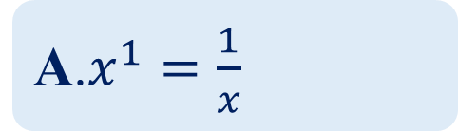
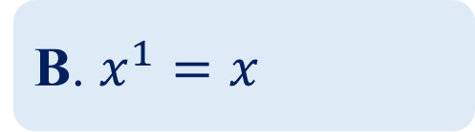

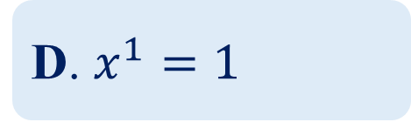
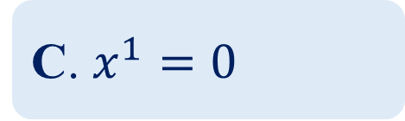
Câu 3:Kết quả của $x^{1}=. . . (x≠0)$ là
A.$x^{1}=\frac{1}{x}$
B. $x^{1}=x$
C. $x^{1}=0$
D. $x^{1}=1$

Slide 7
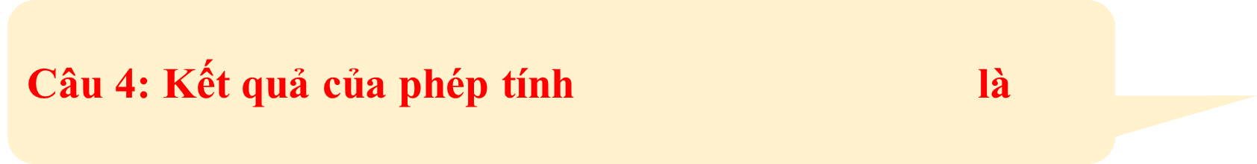
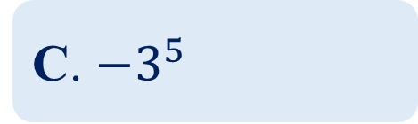
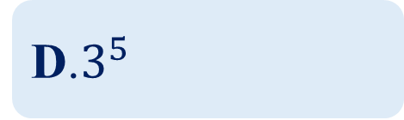
Câu 4: Kết quả của phép tính là
A.
B.
C. ${−3}^{5}$
D.$3^{5}$

Slide 8
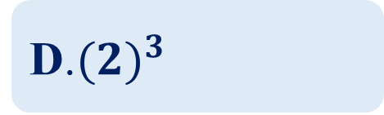
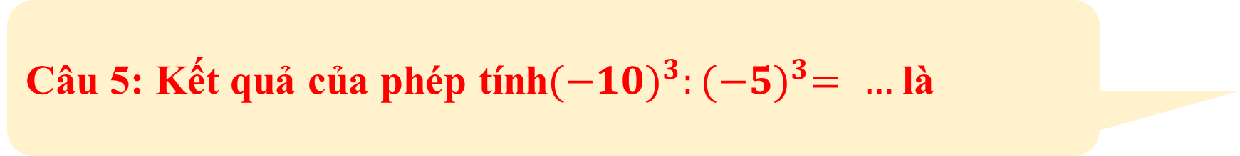
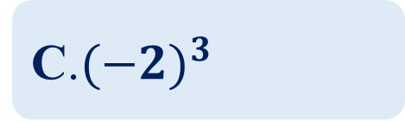
Câu 5: Kết quả của phép tính${(−10)}^{3}:{(−5)}^{3}= …$là
A.
B.
C.${(−2)}^{3}$
D.${(2)}^{3}$

Slide 9

HÌNH THÀNH
KIẾN THỨC

Slide 10
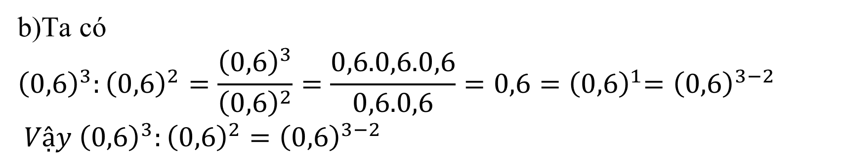
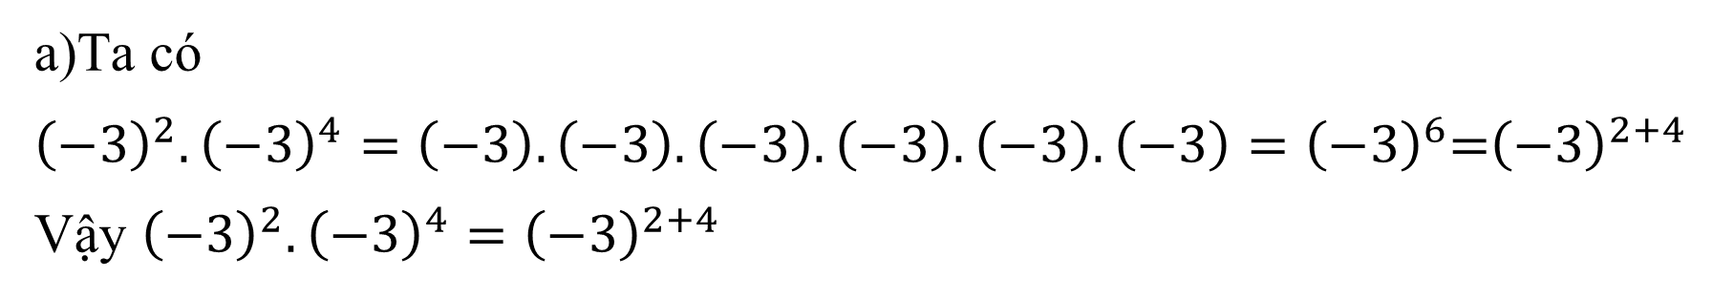
2. Tích và thương của hai lũy thừa cùng cơ số.
* Cách tính tích và thương hai lũy thừa cùng cơ số.
a)Ta có
${\left(−3\right)}^{2}.{\left(−3\right)}^{4}=\left(−3\right).\left(−3\right).\left(−3\right).\left(−3\right).\left(−3\right).\left(−3\right)={\left(−3\right)}^{6}$=${\left(−3\right)}^{2+4}$
Vậy ${\left(−3\right)}^{2}.{\left(−3\right)}^{4}={\left(−3\right)}^{2+4}$
b)Ta có
$${\left(0,6\right)}^{3}:{\left(0,6\right)}^{2}=\frac{{\left(0,6\right)}^{3}}{{\left(0,6\right)}^{2}}=\frac{0,6.0,6.0,6}{0,6.0,6}=0,6{=\left(0,6\right)}^{1}{=\left(0,6\right)}^{3−2}$$
$$\begin{matrix} \\ \end{matrix}{Vậy \left(0,6\right)}^{3}:{\left(0,6\right)}^{2}={\left(0,6\right)}^{3−2}$$

Slide 11
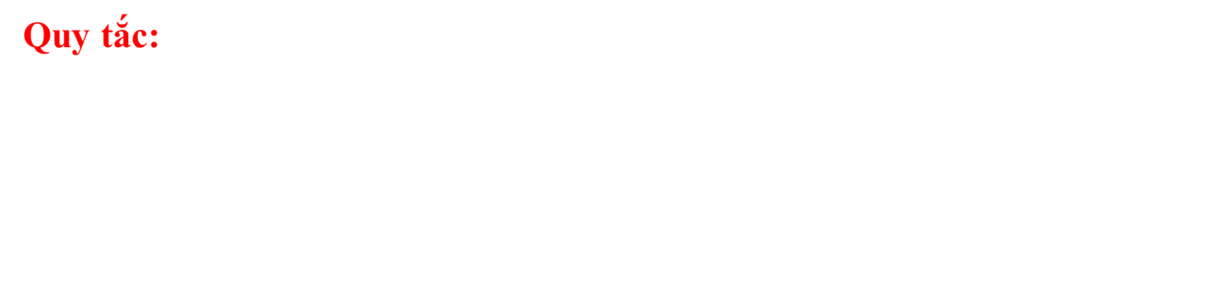
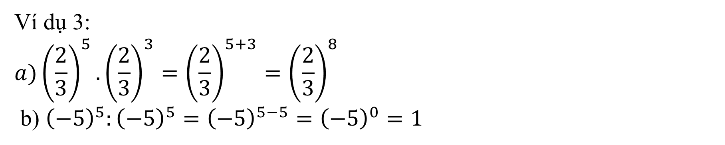
Quy tắc:
Khi nhân hai lũy thừa cùng cơ số, ta giữ nguyên cơ số và cộng hai số mũ
$$x^{m}.x^{n}=x^{m+n}$$
Khi chia hai lũy thừa cùng cơ số khác 0, ta giữ nguyên cơ số và lấy số mũ của lũy thừa bị chia trừ số mũ của lũy thừa chia
$$x^{m}:x^{n}=x^{m−n} \left(x≠0; m≥n\right)$$
Ví dụ 3:
$$a){\left(\frac{2}{3}\right)}^{5}.{\left(\frac{2}{3}\right)}^{3}={\left(\frac{2}{3}\right)}^{5+3}={\left(\frac{2}{3}\right)}^{8}$$
b) ${\left(−5\right)}^{5}:{\left(−5\right)}^{5}={\left(−5\right)}^{5−5}={\left(−5\right)}^{0}=1$

Slide 12


3. Lũy thừa của lũy thừa
HĐ 5: Viết số ${\left(2^{2}\right)}^{3}$ dưới dạng lũy thừa của cơ số 2 và số ${\left[{\left(−3\right)}^{2}\right]}^{3}$ dưới dạng lũy thừa của cơ số $−3$.
Hướng dẫn
Ta có :
${\left(2^{2}\right)}^{3}=2^{2}⋅2^{2}⋅2^{2}=2^{2 + 2 + 2}=2^{6}$ $=2^{2.3}$
${\left[{\left(−3\right)}^{2}\right]}^{3}={\left(−3\right)}^{2}⋅{\left(−3\right)}^{2}⋅{\left(−3\right)}^{2}={\left(−3\right)}^{2 + 2 + 2}={\left(−3\right)}^{6}$ $={\left(−3\right)}^{2.3}$
${{(x}^{m})}^{n}$=$x^{m.n} \left(x≠0\right)$
Quy tắc :
Khi tính lũy thừa của một lũy thừa, ta giữ nguyên cơ số và nhân hai số mũ.

Slide 14
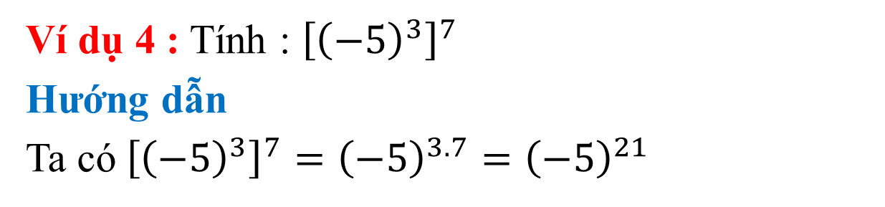
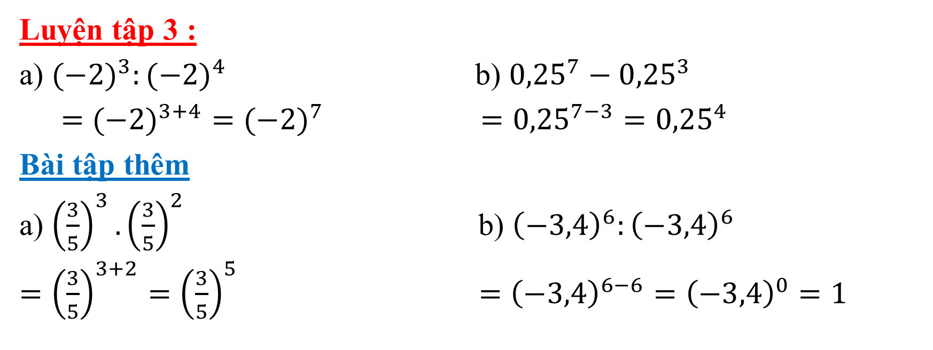
Luyện tập 3 :
a) $(−2)^{3}:(−2)^{4}$ b) $0,25^{7}−0,25^{3}$
$=(−2)^{3+4}=(−2)^{7}$ $=0,25^{7−3}=0,25^{4}$
Bài tập thêm
a) ${\left(\frac{3}{5}\right)}^{3}.{\left(\frac{3}{5}\right)}^{2}$ b) ${\left(−3,4\right)}^{6}:{\left(−3,4\right)}^{6}$
$={\left(\frac{3}{5}\right)}^{3+2}={\left(\frac{3}{5}\right)}^{5} ={\left(−3,4\right)}^{6−6}={\left(−3,4\right)}^{0}=1$
Ví dụ 4 : Tính : ${\left[{\left(−5\right)}^{3}\right]}^{7}$
Hướng dẫn
Ta có${\left[{\left(−5\right)}^{3}\right]}^{7}={\left(−5\right)}^{3.7}={\left(−5\right)}^{21}$

Slide 16
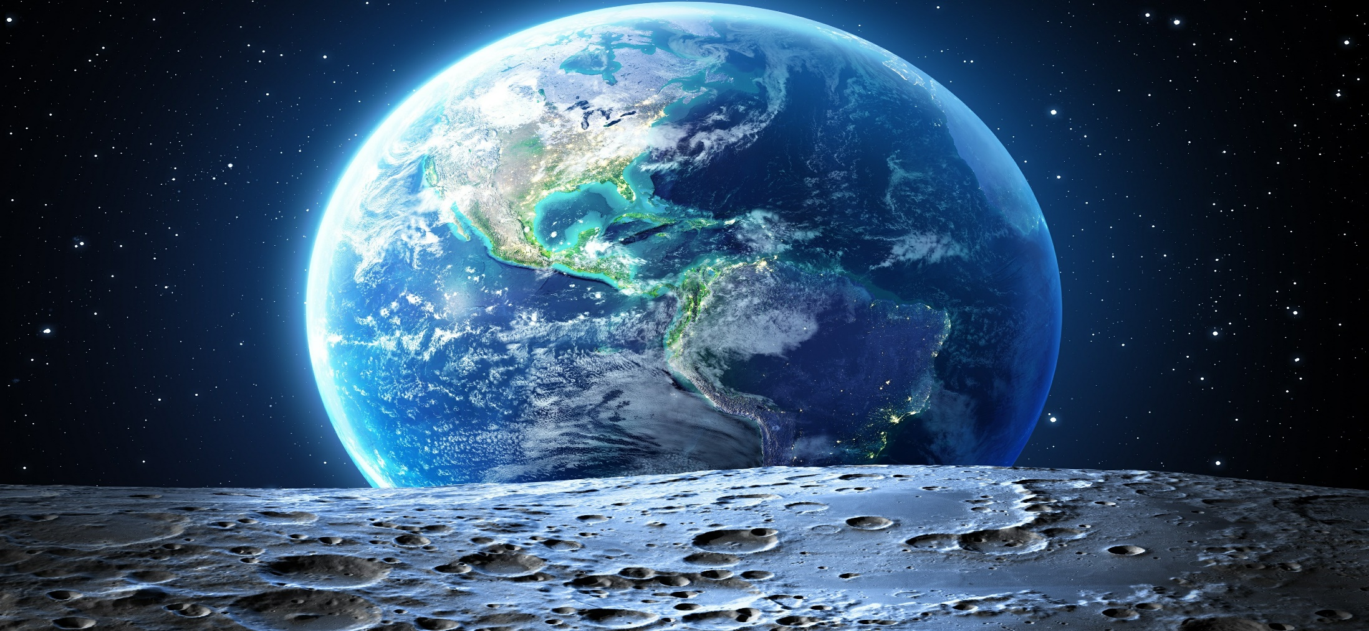
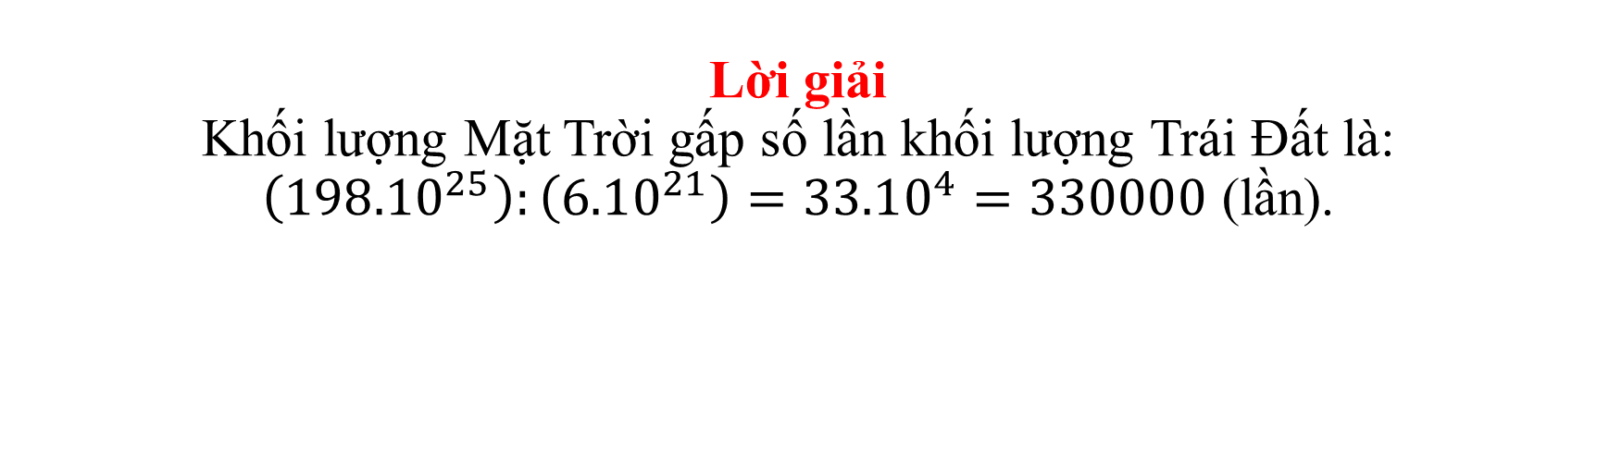
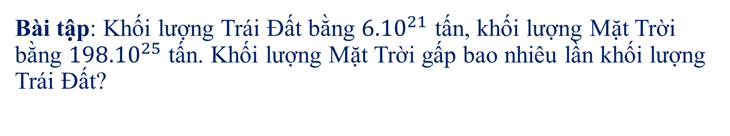
Bài tập: Khối lượng Trái Đất bằng $6.10^{21}$ tấn, khối lượng Mặt Trời bằng $198.10^{25}$ tấn. Khối lượng Mặt Trời gấp bao nhiêu lần khối lượng Trái Đất?
Lời giải Khối lượng Mặt Trời gấp số lần khối lượng Trái Đất là: $\left(198.10^{25}\right):\left(6.10^{21}\right)=33.10^{4}=330000$ (lần).

Slide 17
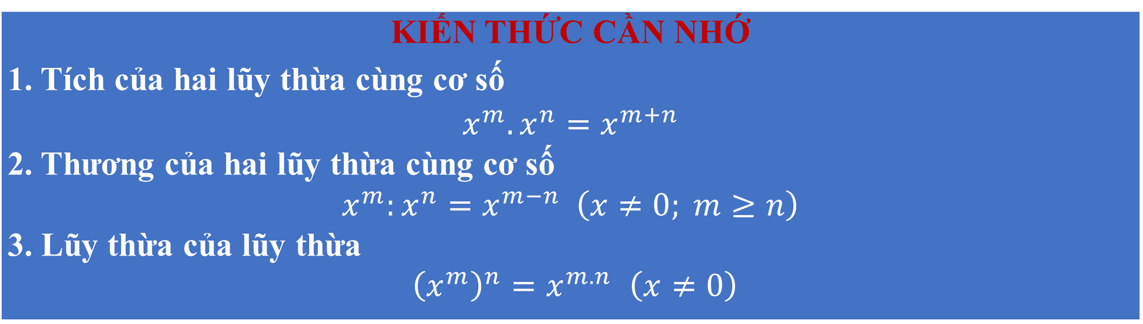
CỦNG CỐ KIẾN THỨC
KIẾN THỨC CẦN NHỚ 1. Tích của hai lũy thừa cùng cơ số $$x^{m}.x^{n}=x^{m+n}$$ 2. Thương của hai lũy thừa cùng cơ số $$x^{m}:x^{n}=x^{m−n} \left(x≠0; m≥n\right)$$ 3. Lũy thừa của lũy thừa ${\left(x^{m}\right)}^{n}=x^{m.n}$ $\left(x≠0\right)$
3. Lũy thừa của lũy thừa ${\left(x^{m}\right)}^{n}=x^{m.n}$

Slide 18
HƯỚNG DẪN VỀ NHÀ
Hướng dẫn tự học ở nhà (3 phút)
- Xem lại toàn bộ kiến thức, các bài tập đã chữa trong tiết học để nắm vững cách làm bài.
- Làm bài 1.20; 1.24 sgk_18, 19 sgk.
- Chuẩn bị tiết tiếp theo: Lũy thừa của lũy thừa.

Slide 19


